Slide 1
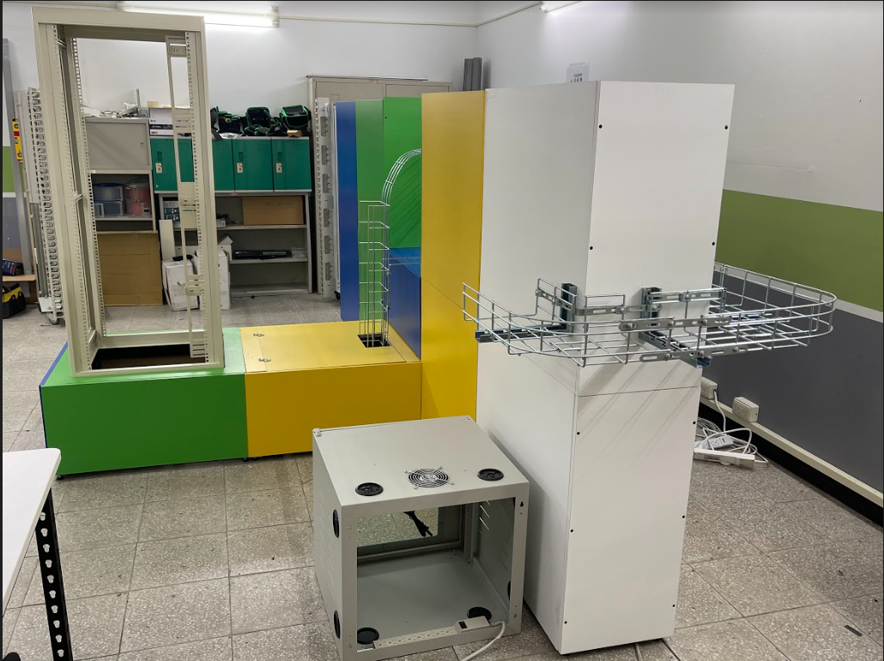
全國技能競賽 資訊網路布建 Information Network Cabling
姓名:陳軒奕
指導老師:蔡明立

Slide 2
目錄
全國技能競賽
何為資訊網路布建?
第51屆全國技能競賽

Slide 3
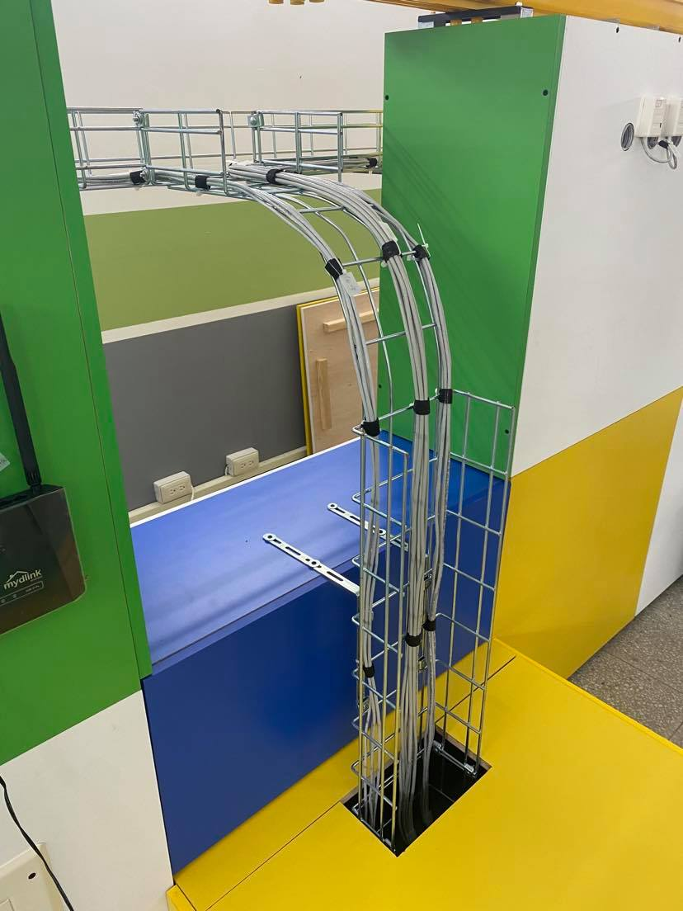
何為資訊網路布建?
資訊網路布建（Information Network Cabling）是資訊網路及通信建設中一項重要關鍵之專業技術。本競賽職類主要包含資訊網路規劃、光纖結構化布線系統、銅纜結構化布線系統、無線網 路系統、故障排除及日常維護，以及相關量測技術等。
台灣係於第49屆起將資訊網路布建職類新增至全國技能競賽
全國技能競賽官方網站

Slide 4
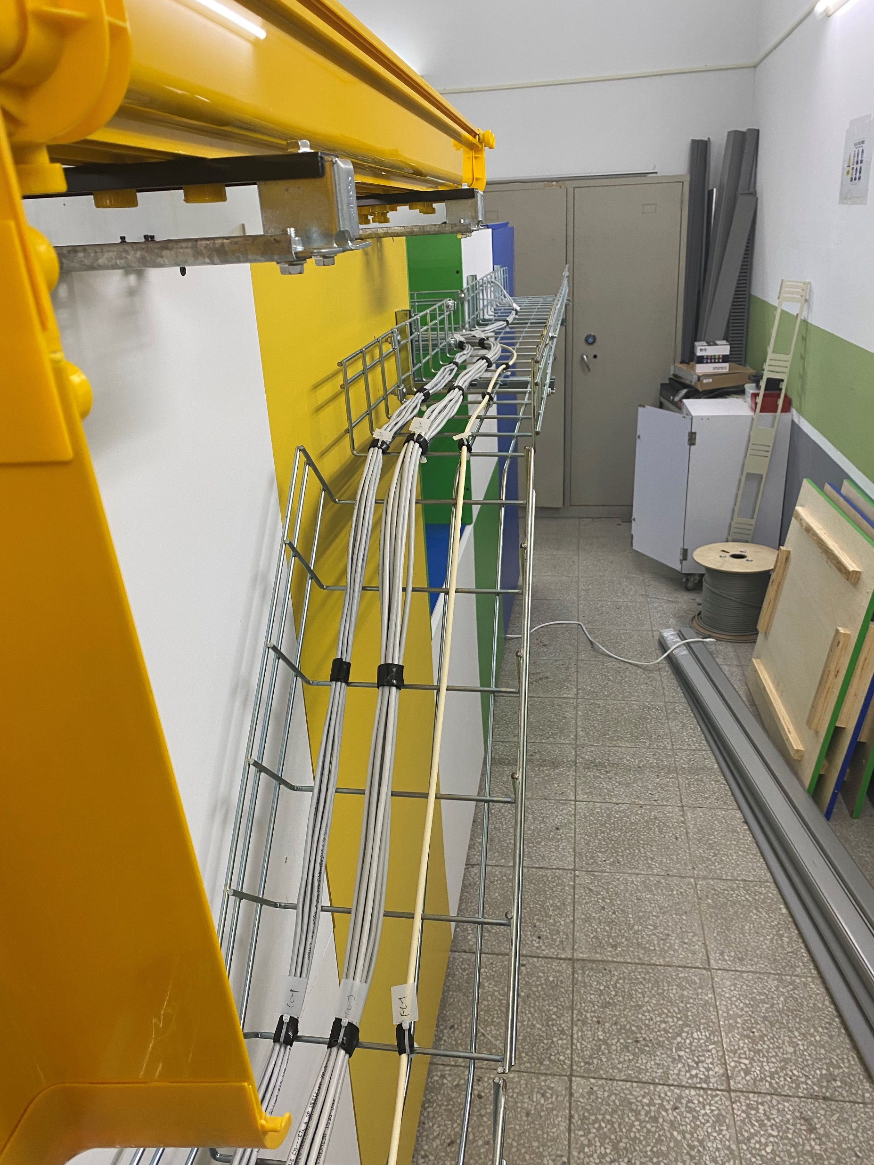
題目介紹
模組1:是建築物內的綜合布線，競賽時間約6小時。包括Cat.6雙絞線、Cat.5e雙絞線等在橋架上布線，機架的安裝，纜線的整理、端接、資訊插座盒的安裝以及測試等。
一份試題分作三個工作項目(JOB1、JOB2及JOB3)

Slide 5
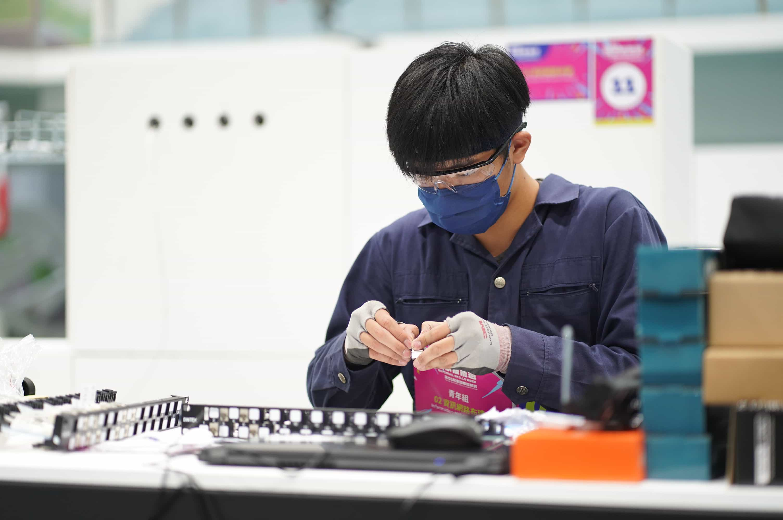

Slide 6
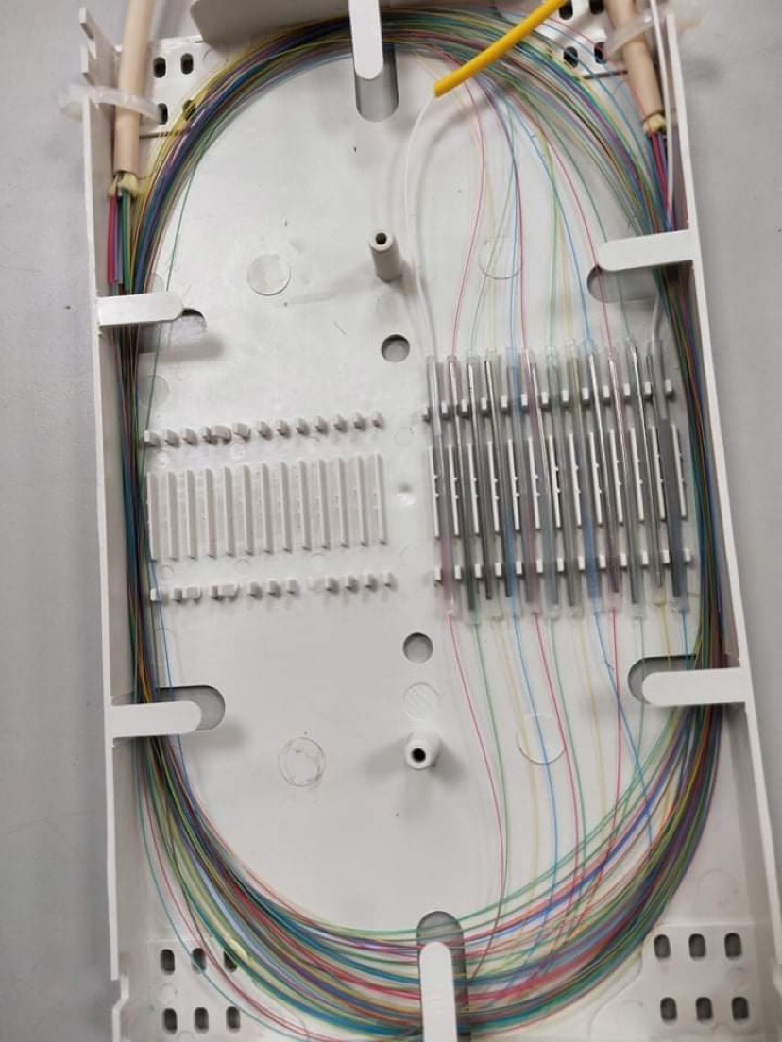
題目介紹
模組2:是建築物之間光纜的布線及連接，競賽時間約4小時，包括鋪設光纜、光纖的熔接、光纖收容盒的裝配、盤纖整理以及測試等為基礎。

Slide 7
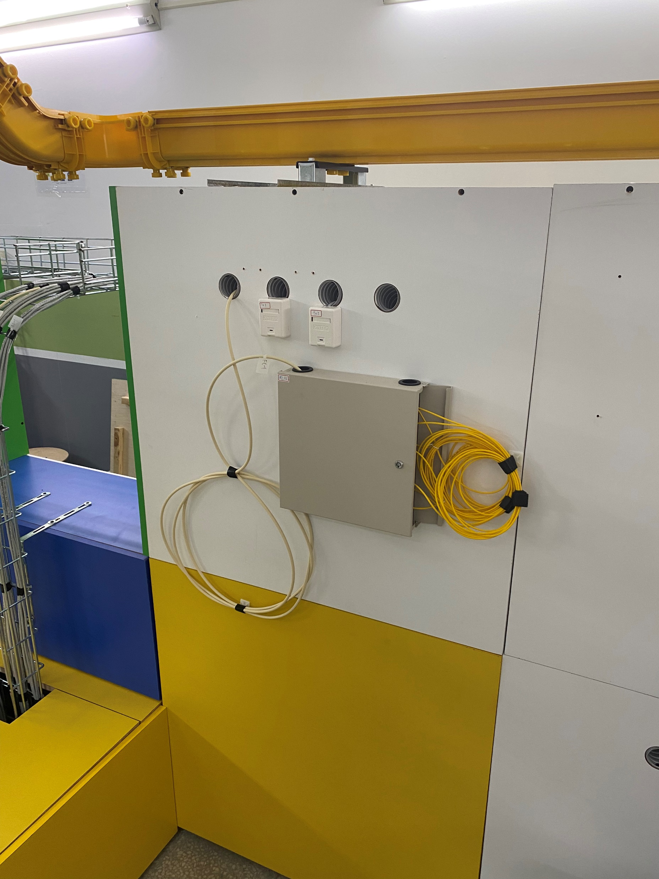
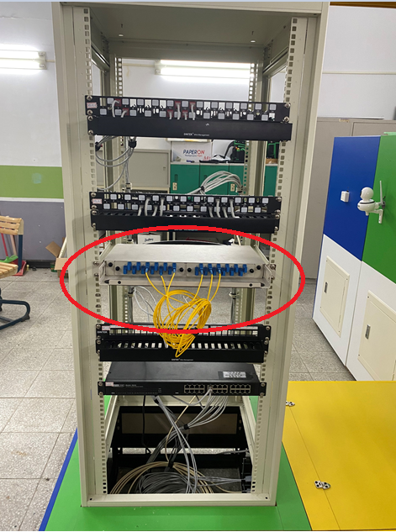

Slide 8
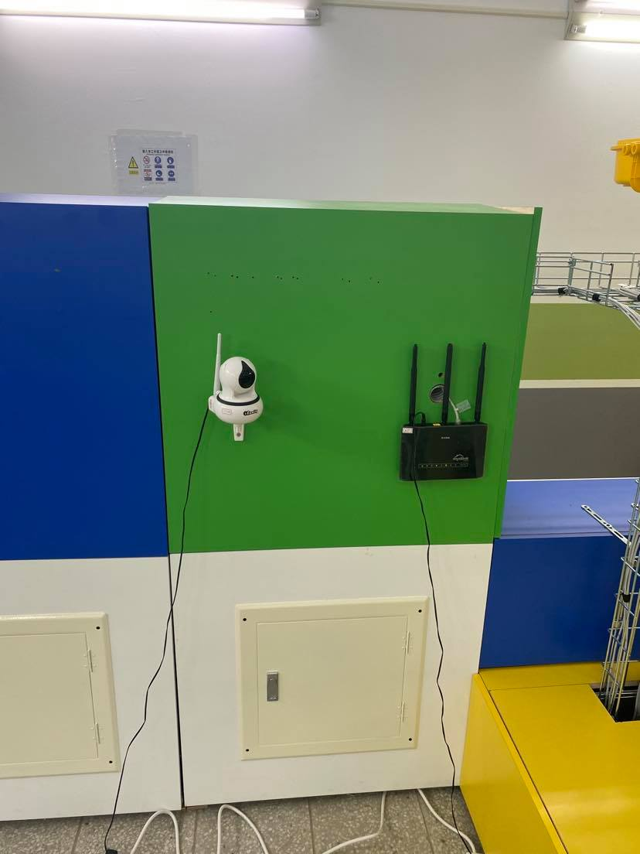
題目介紹
模組3:是辦公室或家庭房間內的布線，競賽時間約3小時。包括家庭弱電箱的安裝，室內光纜，銅纜的布線，IP Cam、無線設備以及智慧家居設備的安裝與調試。

Slide 9
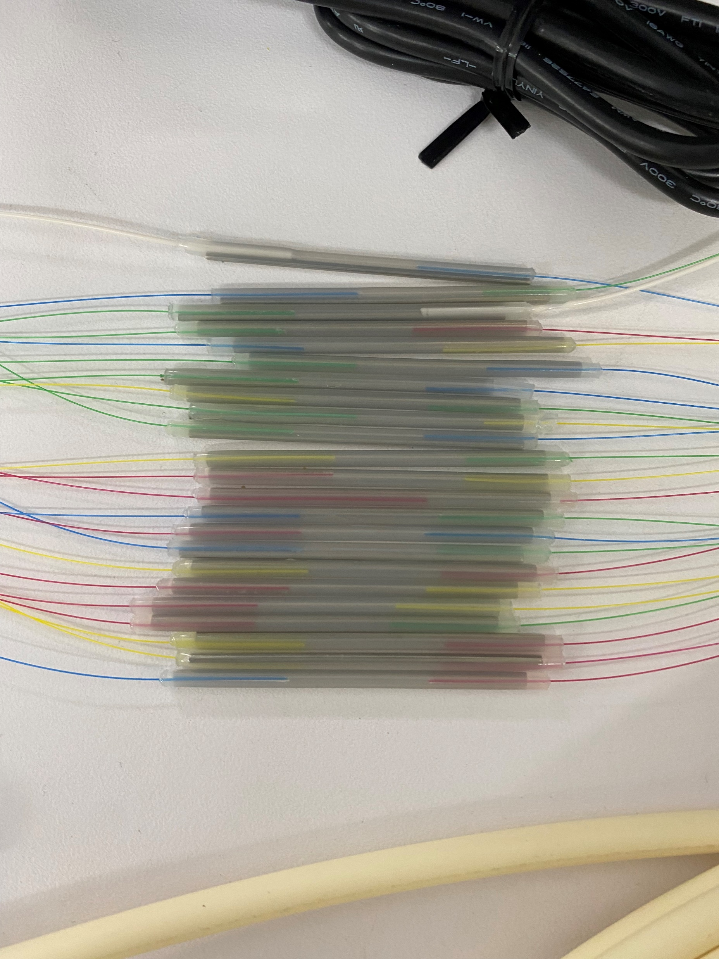
題目介紹
模組4:是光纖熔接速度競賽，競賽時間約1.5小時。要求選手在一個小時內做好開纜等準備工作，在30分鐘內比賽光纖熔接的數量和品質。

Slide 10
